Slide 1



Ôn và khởi động (Xe bus yêu thương)
SCHOOL

Slide 2



Bài : Yêu lắm trường ơi! đã học, có mấy khổ thơ
A. 4
B. 2
C. 3

Slide 3


Em yêu mái trường
Có hàng.... mát
A. bàng
B. tre
C. cây

Slide 4


Vào mùa nào, các em không phải đến trường?
A. mùa thu
B. mùa đông
C. mùa hè

Slide 5
SCHOOL

Slide 6







Bài 14: Em học vẽ

Slide 7


Tiết 1

Slide 8
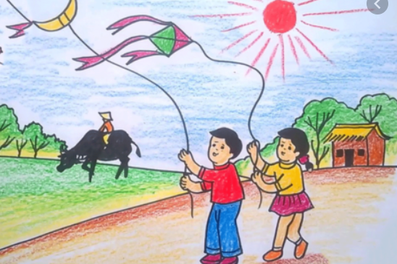
Giới thiệu với bạn một bức tranh mà em thích

Slide 9
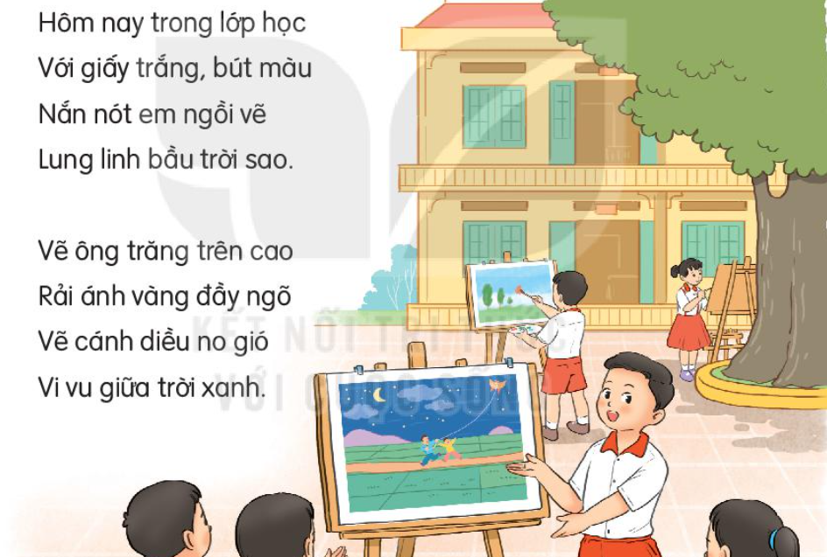
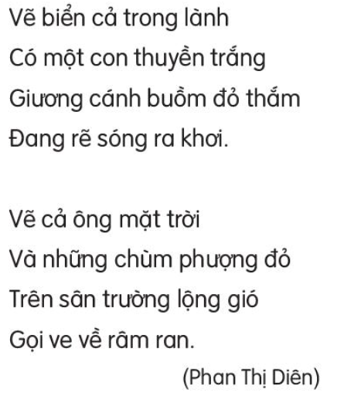
Em học vẽ
Đọc mẫu

Slide 10
Em học vẽ
1
3
2
4

Slide 11

Luyện đọc từ khó
nắn nót
lung linh
cánh diều
iều
ữa
giữa trời

Slide 12

Luyện đọc ngắt nhịp
Vẽ biển cả trong lành
Có một con thuyền trắng
Giương cánh buồm đỏ thắm
Đang rẽ song ra chơi.

Slide 13

Giải nghĩa từ
Nắn nót:
Làm cẩn thận từng li, từng tí cho đẹp, cho chỉnh.

Slide 14

Giải nghĩa từ
Giương (cánh buồm):
Mở, căng ra hết cỡ và đưa cao lên.

Slide 15

Em học vẽ
1
3
2
4

Slide 16
Em học vẽ
Đọc cả
bài thơ

Slide 17


Notes:
本PPT模板部分元素使用了幻灯片母版制作。如果需要修改，点击-视图-幻灯片母版-修改；完成后关闭编辑母版即可。

